Slide 1
KÍNH CHÀO THẦY CÔ VÀ CÁC EM HỌC SINH
Giáo viên: Hoàng Thị Trâm
Đơn vị công tác:Trường THCS Ngọc Hồi

Slide 2




Chú thích
Hoạt động cá nhân
Hoạt động cặp đôi
Hoạt động nhóm

Slide 3
BÀI 17. CHƯƠNG TRÌNH MÁY TÍNH (T1)
Trò chơi "Làm theo chỉ dẫn"

Slide 4

BÀI 17. CHƯƠNG TRÌNH MÁY TÍNH (T1)
1. Chương trình máy tính

Slide 5

BÀI 17. CHƯƠNG TRÌNH MÁY TÍNH (T1)
1. Chương trình máy tính
- Máy tính thức hiện công việc theo chương trình.
- Chương trình là mô tả thuật toán để máy tính "hiểu" và thực hiện được.
- Chương trình dựa trên các dữ liệu đầu vào, tiến hành các bước xử lí để trả lại

Slide 6
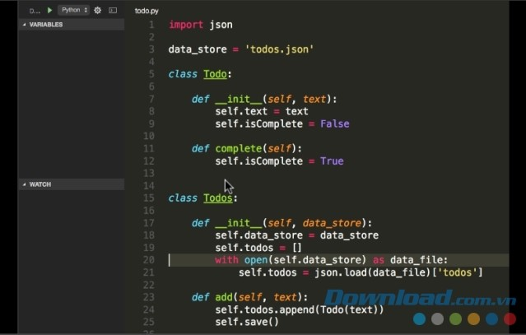

MỘT SỐ NGÔN NGỮ LẬP TRÌNH
Python: Python là ngôn ngữ thân thiện với người dùng, tất cả các cú pháp đều rõ ràng, trực quan. Ngôn ngữ này thậm chí còn được đánh giá là tương đồng với tiếng Anh, không khó để làm quen nếu bạn là người mới. Tuy nhiên, Python cũng là ngôn ngữ nổi tiếng về sự chặt chẽ, nhanh, mạnh và có mặt ở mọi hệ điều hành.

Slide 7



MỘT SỐ NGÔN NGỮ LẬP TRÌNH
Java: Học Java rất dễ dàng mà lại không mất bất kì chi phí nào. Cộng đồng người dùng hùng mạnh cả về số lượng và chất lượng. Bạn sẽ không bao giờ có cảm giác mình bị bỏ rơi.

Slide 8
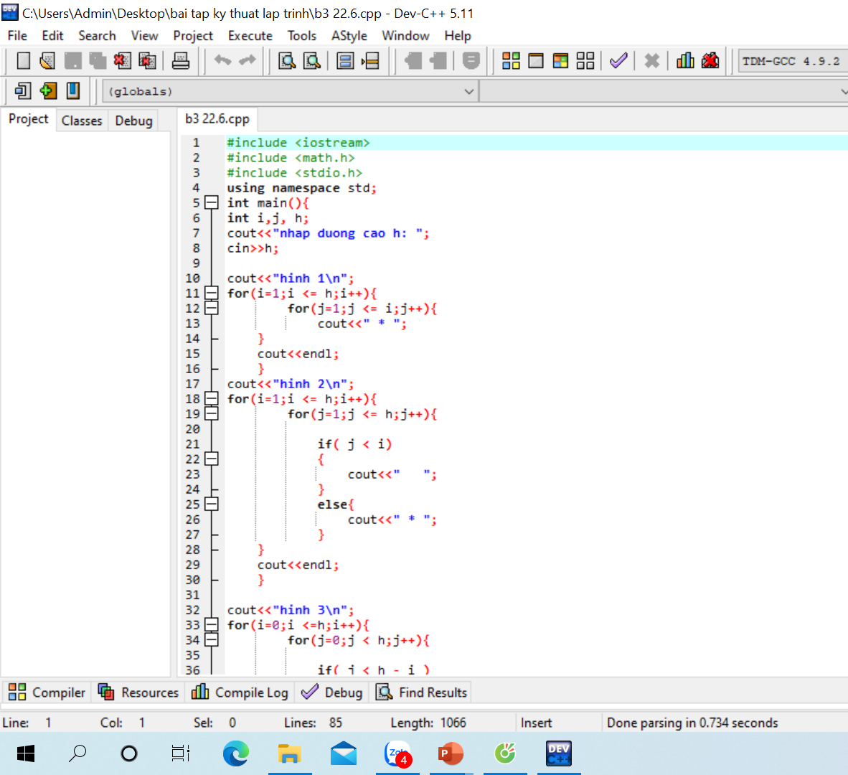

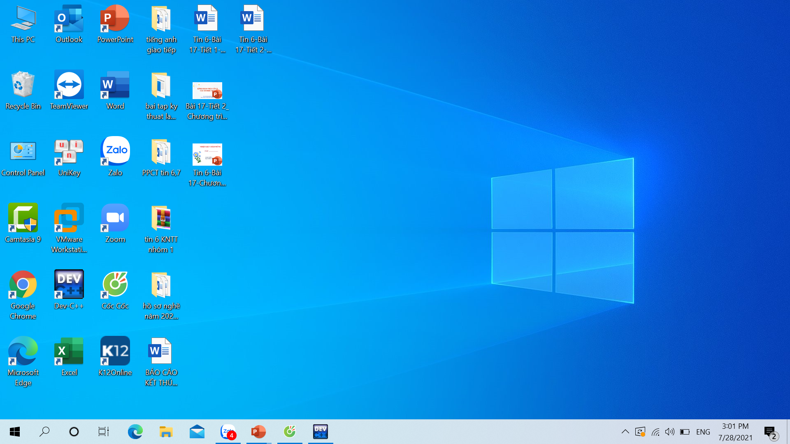
MỘT SỐ NGÔN NGỮ LẬP TRÌNH
C/C++ : Ra mắt vào cuối năm 1970, C đã mang đến đóng góp mạnh mẽ cho nền lập trình trên toàn thế giới.

Slide 9


LUYỆN TẬP

Slide 10

Chương trình Scratch tính tổng hai số a và b

Slide 11

Dựa vào chương trình tính tổng hai số bằng
NNTN và chương trình Scratch Hình 6.13.
Hãy bổ sung nội dung vào ô trống
Công việc | Mô tả thuật toán bằng NNLT. | Chương trình máy tính viết bằng Scratch ( ghi số thứ tự của câu lệnh).
Đầu vào
Xử lý
Đầu ra
Nhập hai số a và b
1,2,3,4,5,6
Tổng←a+b
7
Thông báo giá trị của Tổng
8

Slide 12

VẬN DỤNG

Slide 13
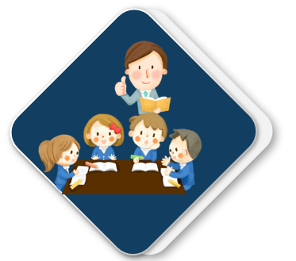
Mô tả chương trình tính chu vi hình chữ nhật (chiều dài là m, chiều rộng là n)
HOẠT ĐỘNG NHÓM
Đáp án:
Input: Chiều dài m, chiều rộng n
Output: Chu vi hình chữ nhật
1. Nhập chiều dài và chiều rộng (m,n)
2. chuvi = (m + n) *2
3. Thông báo giá trị của chuvi
(Chu vi hình chữ nhật là:)
05:00
TG
04:59
04:58
04:57
04:56
04:55
04:54
04:53
04:52
04:51
04:50
04:49
04:48
04:47
04:46
04:45
04:44
04:43
04:42
04:41
04:40
04:39
04:38
04:37
04:36
04:35
04:34
04:33
04:32
04:31
04:30
04:29
04:28
04:27
04:26
04:25
04:24
04:23
04:22
04:21
04:20
04:19
04:18
04:17
04:16
04:15
04:14
04:13
04:12
04:11
04:10
04:09
04:08
04:07
04:06
04:05
04:04
04:03
04:02
04:01
04:00
03:59
03:58
03:57
03:56
03:55
03:54
03:53
03:52
03:51
03:50
03:49
03:48
03:47
03:46
03:45
03:44
03:43
03:42
03:41
03:40
03:39
03:38
03:37
03:36
03:35
03:34
03:33
03:32
03:31
03:30
03:29
03:28
03:27
03:26
03:25
03:24
03:23
03:22
03:21
03:20
03:19
03:18
03:17
03:16
03:15
03:14
03:13
03:12
03:11
03:10
03:09
03:08
03:07
03:06
03:05
03:04
03:03
03:02
03:01
03:00
02:59
02:58
02:57
02:56
02:55
02:54
02:53
02:52
02:51
02:50
02:49
02:48
02:47
02:46
02:45
02:44
02:43
02:42
02:41
02:40
02:39
02:38
02:37
02:36
02:35
02:34
02:33
02:32
02:31
02:30
02:29
02:28
02:27
02:26
02:25
02:24
02:23
02:22
02:21
02:20
02:19
02:18
02:17
02:16
02:15
02:14
02:13
02:12
02:11
02:10
02:09
02:08
02:07
02:06
02:05
02:04
02:03
02:02
02:01
02:00
01:59
01:58
01:57
01:56
01:55
01:54
01:53
01:52
01:51
01:50
01:49
01:48
01:47
01:46
01:45
01:44
01:43
01:42
01:41
01:40
01:39
01:38
01:37
01:36
01:35
01:34
01:33
01:32
01:31
01:30
01:29
01:28
01:27
01:26
01:25
01:24
01:23
01:22
01:21
01:20
01:19
01:18
01:17
01:16
01:15
01:14
01:13
01:12
01:11
01:10
01:09
01:08
01:07
01:06
01:05
01:04
01:03
01:02
01:01
01:00
00:59
00:58
00:57
00:56
00:55
00:54
00:53
00:52
00:51
00:50
00:49
00:48
00:47
00:46
00:45
00:44
00:43
00:42
00:41
00:40
00:39
00:38
00:37
00:36
00:35
00:34
00:33
00:32
00:31
00:30
00:29
00:28
00:27
00:26
00:25
00:24
00:23
00:22
00:21
00:20
00:19
00:18
00:17
00:16
00:15
00:14
00:13
00:12
00:11
00:10
00:09
00:08
00:07
00:06
00:05
00:04
00:03
00:02
00:01
00:00

Slide 14


BÔNG HỒNG TẶNG CÔ

Slide 15


LUẬT CHƠI
Mỗi câu trả lời đúng giúp bạn học sinh tiến gần tới cô giáo và tặng hoa cô giáo.
Em hãy giúp các bạn tặng hết số hoa mà các bạn có!
Có 4 câu hỏi.
Mỗi câu hỏi có thời gian suy nghĩ là 10 giây.

Slide 16




00:02
00:01
00:00
00:10
00:06
00:03
00:04
00:09
00:07
00:05
00:08
Câu 1. Chương trình máy tính là
Một tập hợp các lệnh viết bằng ngôn ngữ lập trình,
thể hiện theo các bước của thuật toán để máy tinh “hiểu” và thực hiện.
B. Một bản hướng dẫn cho người sử dụng biết thực hiện công việc nào đó
C. Hình vẽ sơ đồ khối thuật toán để cho máy tinh biết cách giải quyết một công việc
D. Chương trinh trên ti vi về máy tính.

Slide 17
00:02
00:01
00:00
00:10
00:06
00:03
00:04
00:09
00:07
00:05
00:08
Câu 2: Để viết chương trình cho máy tính, người
lập trình sử dụng loại ngôn ngữ nào?
A. Ngôn ngữ chỉ gồm hai kí hiệu 0 và 1
B. Ngôn ngữ lập trình
C. Ngôn ngữ tự nhiên
D. Ngôn ngữ chuyên ngành

Slide 18
00:02
00:01
00:00
00:10
00:06
00:03
00:04
00:09
00:07
00:05
00:08
Câu 3:Trong các tên sau đây, đâu là tên của một
ngôn ngữ lập trình?
A. Word
C. VMndow Explorer
B. Scratch
D. PowerPoint

Slide 19

00:02
00:01
00:00
00:10
00:06
00:03
00:04
00:09
00:07
00:05
00:08
Câu 4: Trong Scratch, câu lệnh ở Hình 20 thể hiện
cấu trúc điều khiển nào?
Câu 3: $ƯCLN(60;180)=$
Hình 20
Cấu trúc rẽ nhánh dạng đủ.
C.Cấu trúc rẽ nhánh dạng
thiếu
B. Cấu trúc lặp.
D. Cấu trúc tuần tự

Slide 20
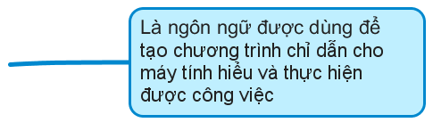
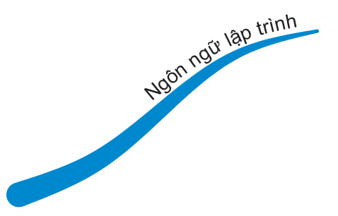
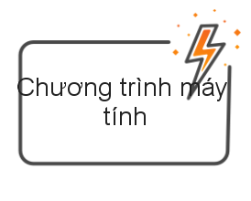
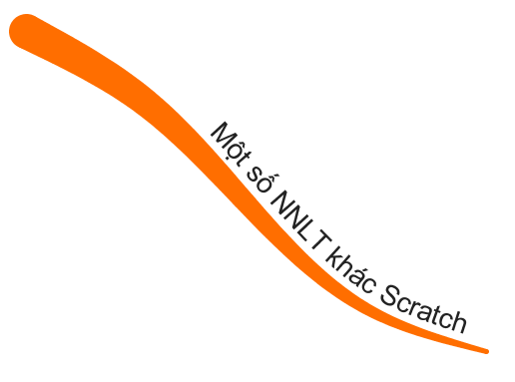

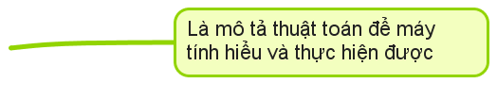

TỔNG KẾT BÀI HỌC

Slide 21



Hướng dẫn về nhà
- Học sinh xem lại bài cũ.
- Viết chương trình Scratch tính chu vi hình chữ nhật với chiều dài là m và chiều rộng là n (m,n là 2 số nguyên nhập vào từ bàn phím)
- Xem trước nội dung còn lại.

Slide 22
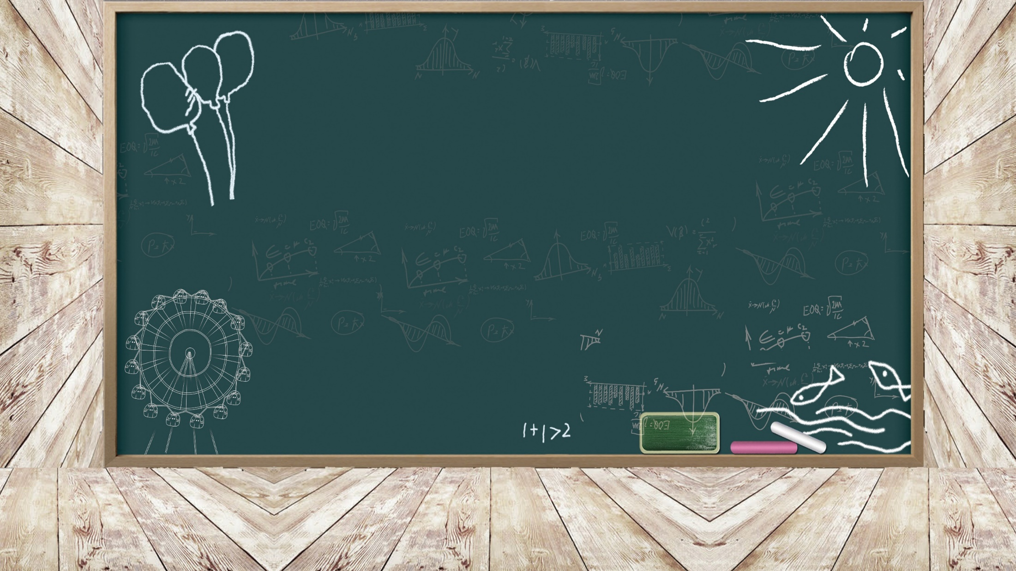
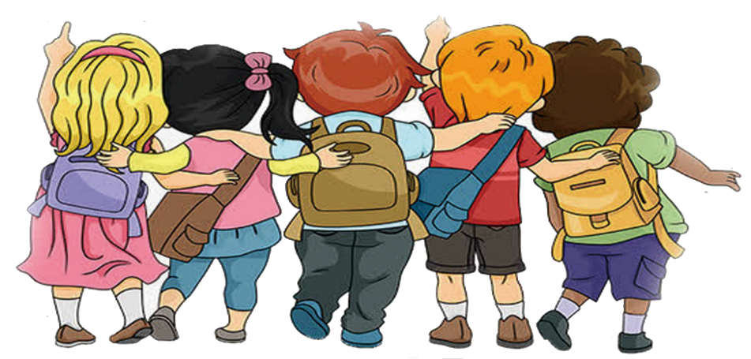
Goodbye

